Slide 1
OpenData

Slide 2
Conceptos Geoservicios
API- Application Programming Interface
In computer programming, an application programming interface (API) is a set of subroutine definitions, protocols, and tools for building application software. ( ….)
An API may be for a web-based system, operating system, database system, computer hardware, or software library. An API specification can take many forms, but often includes specifications for routines, data structures, object classes, variables, or remote calls.
Documentation for the API is usually provided to facilitate usage
Fuente: https://en.wikipedia.org/wiki/Application_programming_interface

Slide 3
Conceptos Geoservicios
API- Application Programming Interface
In computer programming, an application programming interface (API) is a set of subroutine definitions, protocols, and tools for building application software. ( ….)
An API may be for a web-based system, operating system, database system, computer hardware, or software library. An API specification can take many forms, but often includes specifications for routines, data structures, object classes, variables, or remote calls.
Documentation for the API is usually provided to facilitate usage
Direcciones web HTTP
HTTP GET / POST
Entorno WEB o APP Híbridas
Browser
HTML
JavaScript
CSS
API Doc Reference
Documentación de
Request
Response

Slide 4
Conceptos Geoservicios
El protocolo HTTP tiene diferentes metodos de interrogación / inserción
GET
POST
UPDATE
DELETE
INSERT
HTTP – GET es el más utilizado en APIs web

Slide 5
Conceptos Geoservicios
Tipos de Peticiones HTTP- GET
KvP : (Key value Pair) Después ? Pasamos parámetro = valor y concatenamos con &
http://midominio.com/servidor/enpoint?parametro1=valor1&parametro2=valor=2
RESTful : La URL define el recurso, dentro de una arquitectura REST
http://midominio.com/servidor/recurso.json
RESTful and KvP : La URL define el recurso, pero podemos filtrar recurso con parámetros
http://midominio.com/servidor/recurso.json?parametro1=valor1
Utilizada en APIs Opendata

Slide 6
Conceptos OpenData
Muchos servicios y/o información relativa a Smart City, son expuestos cómo OpenData (Datos Abiertos) en portales de administraciones públicas.
Son las llamada “Plataformas “ para la publicación y gestión de OpenData

Slide 7
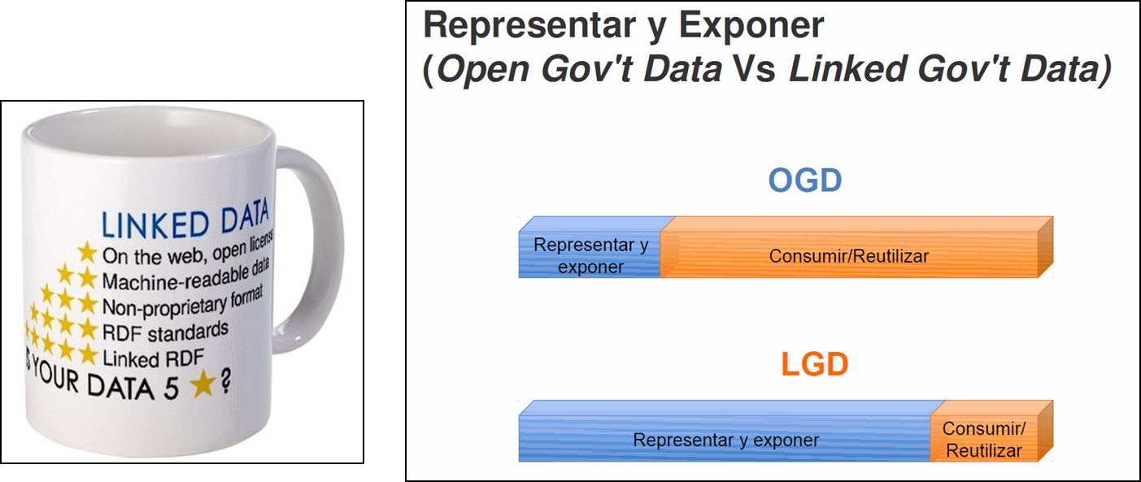
Conceptos OpenData
Las nuevas Plataformas de publicación OpenData equilibran la barra entre los esfuerzos entre representar/exponer y consumir/reutilizar.

Slide 8
Conceptos OpenData
Arquitectura Plataformas de publicación
Estructura Front-End (web)
Generación de portales
Herramientas gestión interna de datos
Herramientas visualizaciones de datos.
Plugins, ejemplo para Geodatos
Back-End
Modelo i estructura BBDD
API
Un portal de un cliente puede:
Residir en la nube
En servidores proveedor
En servidores cliente
Portal global
Agregador de portales

Slide 9
Plataformas Open Data
¿Puedo desarrollar nuevos Plugins para las Plataformas?
¿Podría crear una API de APIs?

Slide 10
Plataformas Open Data
VAMOS INTRODUCIRNOS EN 3 PLATAFORMAS ...
Socrata
OpenDatasoft
Ckan

Slide 11
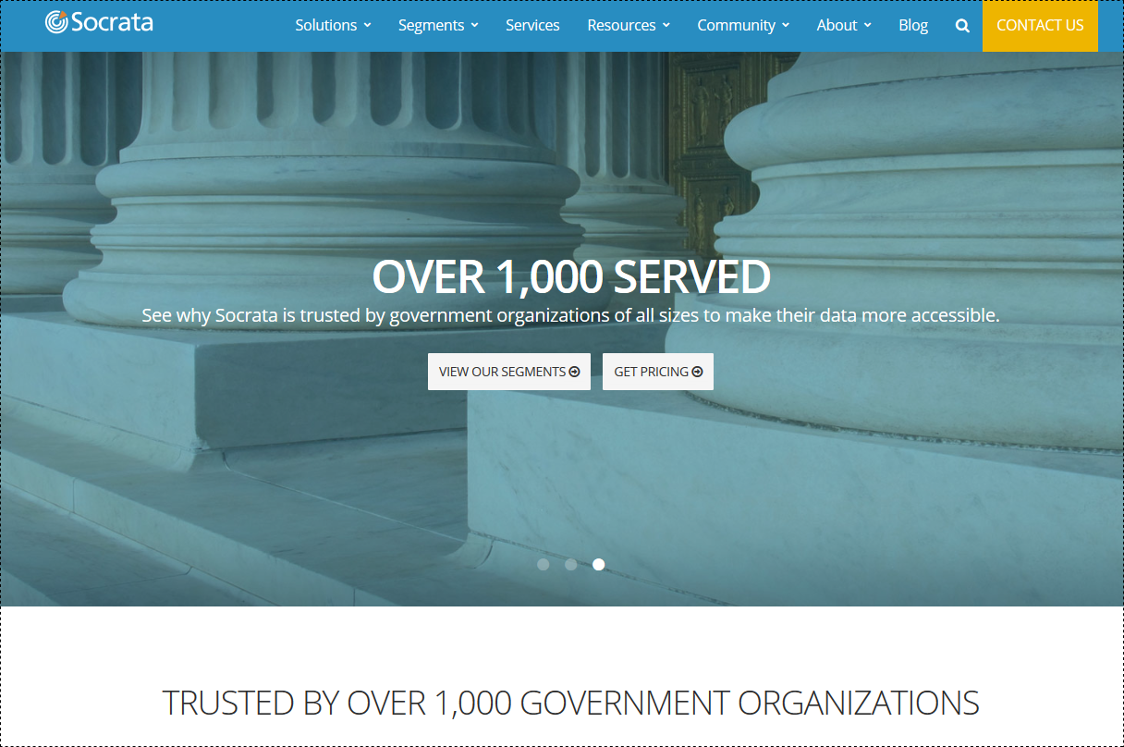
Socrata
Sede: Seattle, Washington, USA
Fundada: 2007
Modelo negocio:
Software-as-a-Service bajo
licencia.
API y SDK’s (acceso a datos)
OpenSource.
Socrata is a company that provides cloud-based data visualization and analysis tools for opening government data. Originally called Blist, Socrata was founded in February 2007. Socrata targets non-technical Internet users who want to view and share government, healthcare, energy, education, or environment data. Its products are issued under a proprietary, closed, exclusive license
Fuente: https://en.wikipedia.org/wiki/Socrata

Slide 12
Links
https://socrata.com/
https://socrata.com/solutions/publica-open-data-cloud/
https://github.com/socrata

Slide 13
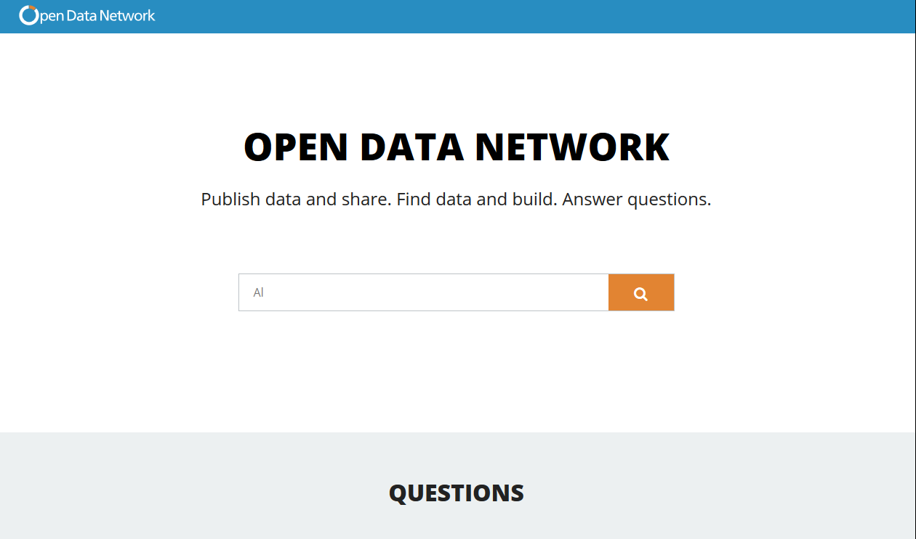
SOCRATA : Portal global
https://www.opendatanetwork.com/
https://socrata.com/blog/socrata-introduces-open-data-network/

Slide 14
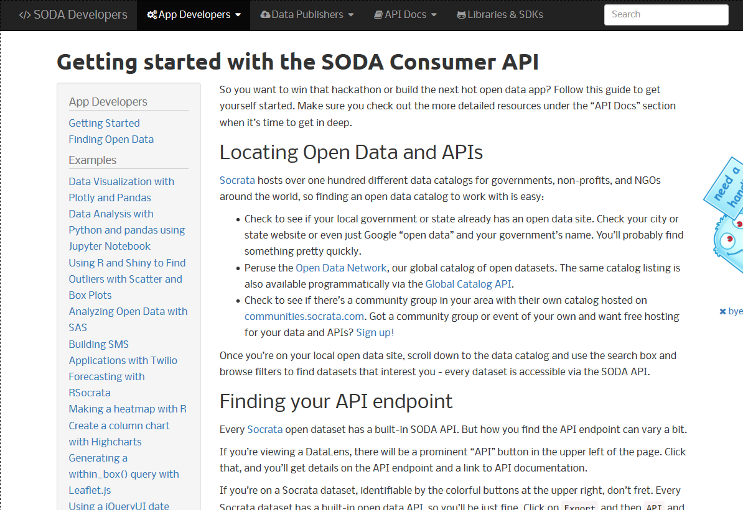
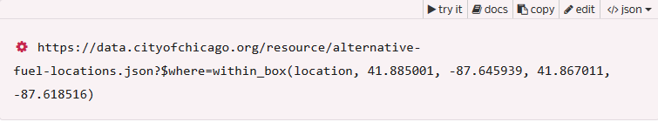
SOCRATA APIs:
DISCOVERY API
API (SODA)
http://docs.socratadiscovery.apiary.io/
https://dev.socrata.com/consumers/getting-started.html

Slide 15
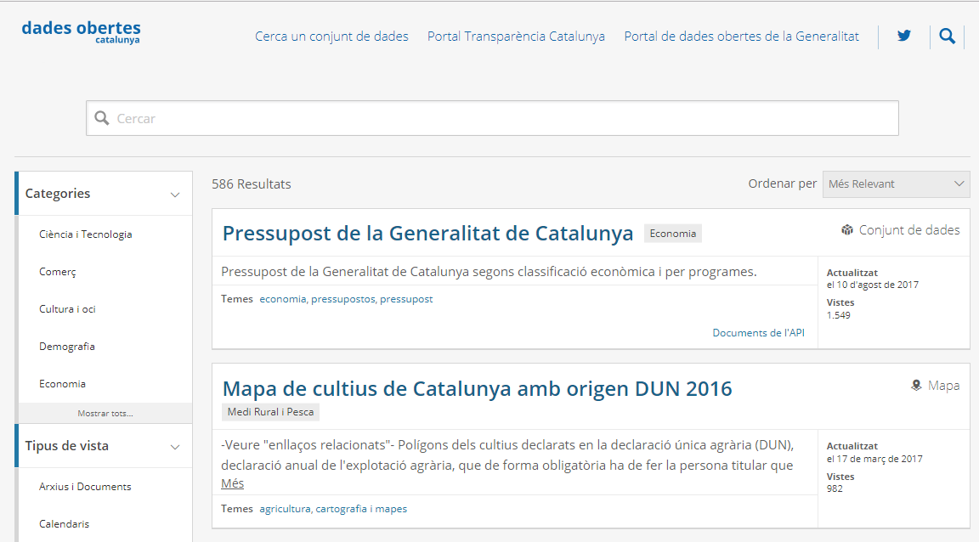
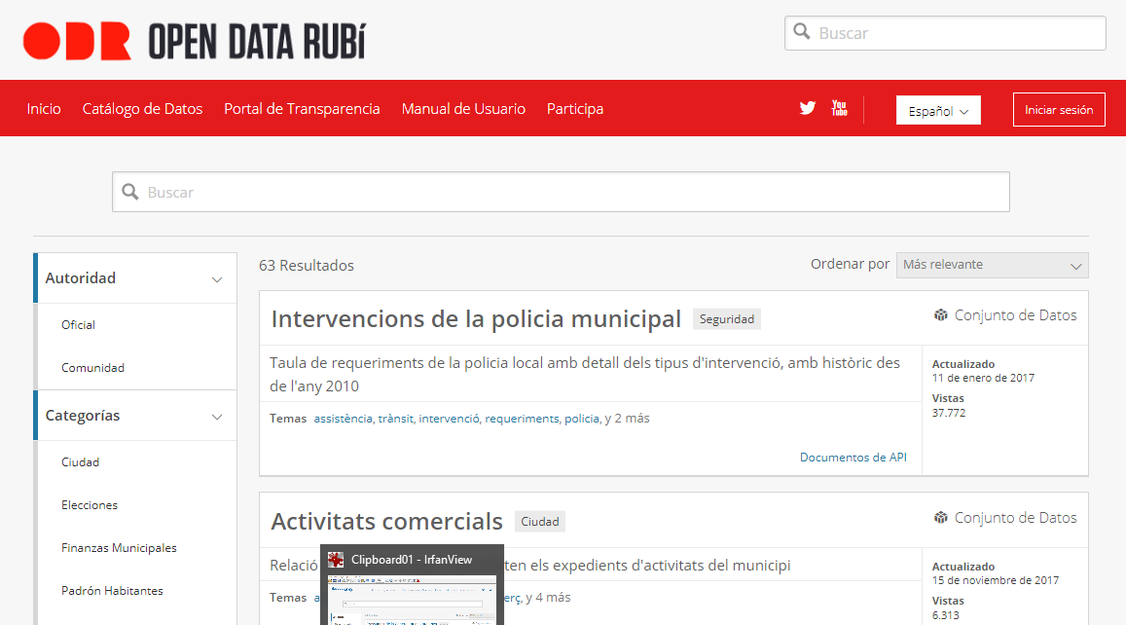
Portales con Socrata:
https://analisi.transparenciaatalunya.cat/
https://opendata.rubi.cat/es/browse

Slide 16
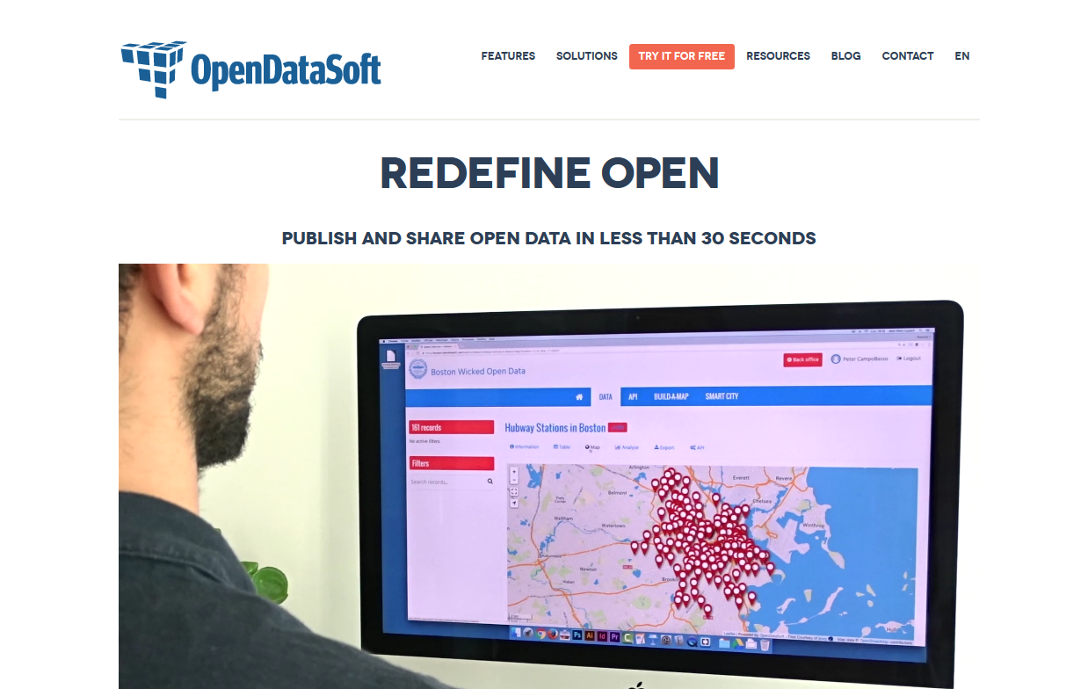
OPENDATASOFT
Sede: Paris, Fr
Fundada: 2011
Modelo negocio:
Software-as-a-Service bajo
licencia.
API y SDK’s (acceso a datos)
OpenSource
Gratuito para “nonprofit” y ONG
OpenDataSoft is a private software company specialized in transforming structured data into API and visualizations. Founded in 2011, OpenDataSoft targets non-technical users who wish to share and visualize government, health, energy and environmental data.
OpenDataSoft allows restricted and open sharing ecosystems like open data portals.
Fuente: https://en.wikipedia.org/wiki/opendatasoft

Slide 17

Links
https://www.opendatasoft.com/
https://www.opendatasoft.com/open-data-solutions/
https://github.com/opendatasoft

Slide 18
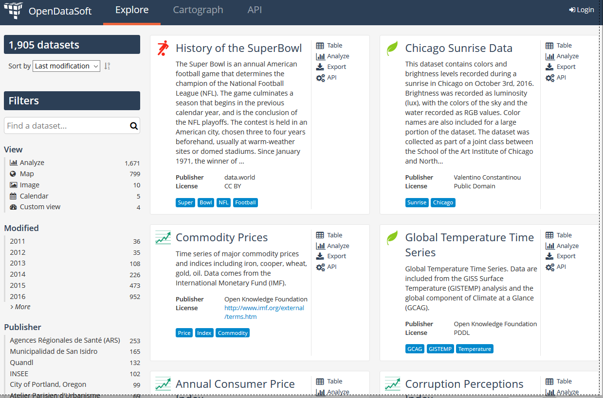
OPENDATASOFT :Portal Global glo
https://public.opendatasoft.com/explore/?sort=modified/

Slide 19
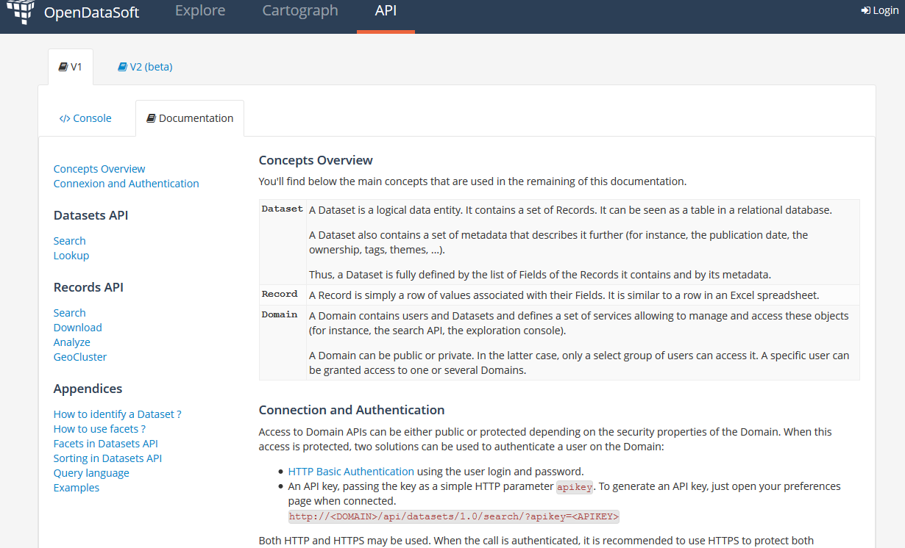
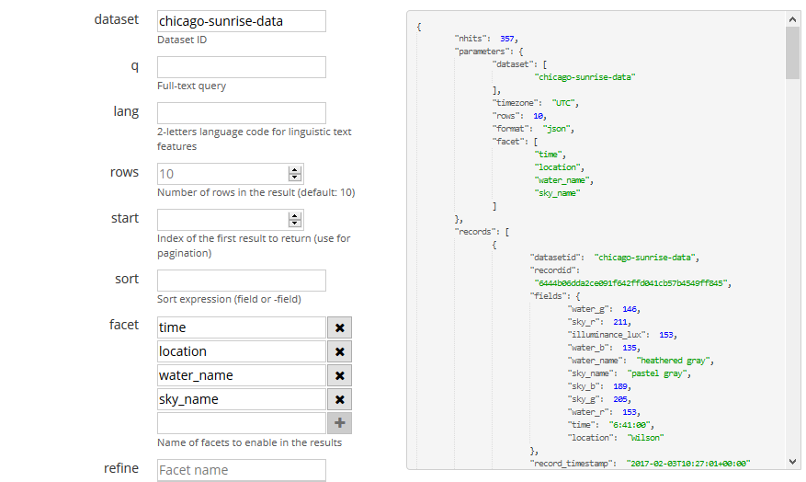
OPENDATASOFT : API
https://public.opendatasoft.com/api/v1/console/datasets/1.0/search/

Slide 20
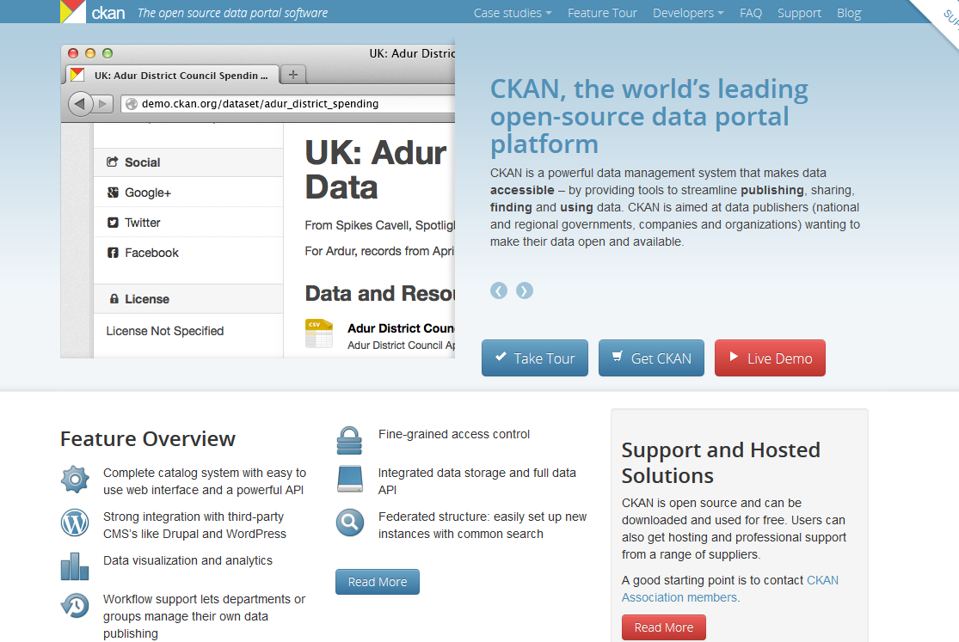
CKAN
Sede: Cambrigde, UK
Fundación : 2004
Modelo negocio:
Fundación Open Knowledge International
Todo OpenSource pero también ofrecen servicio (de pago) de Hosting.
Open Knowledge International (OKI) (known as the Open Knowledge Foundation (OKF) until April 2014,[2] then Open Knowledge until May 2016[3]) is a global non-profit network that promotes and shares information at no charge, including both content and data.[4] It was founded by Rufus Pollock on 24 May 2004[5] in Cambridge, UK.
Fuente: https://en.wikipedia.org/wiki/Open_Knowledge_International

Slide 21
Links
https://ckan.org
https://github.com/ckan/ckan
https://datahub.io

Slide 22
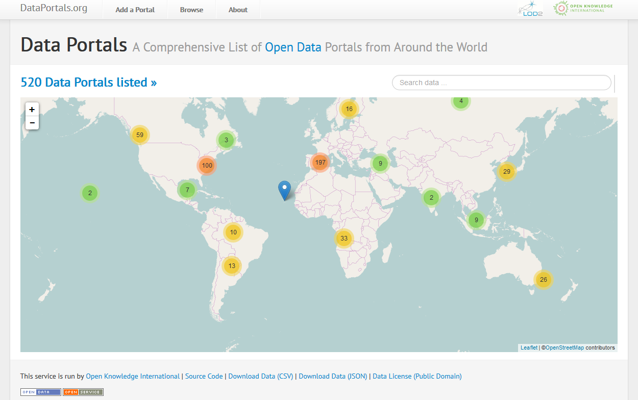
CKAN : Portal global
http://dataportals.org/
https://datahub.io/

Slide 23
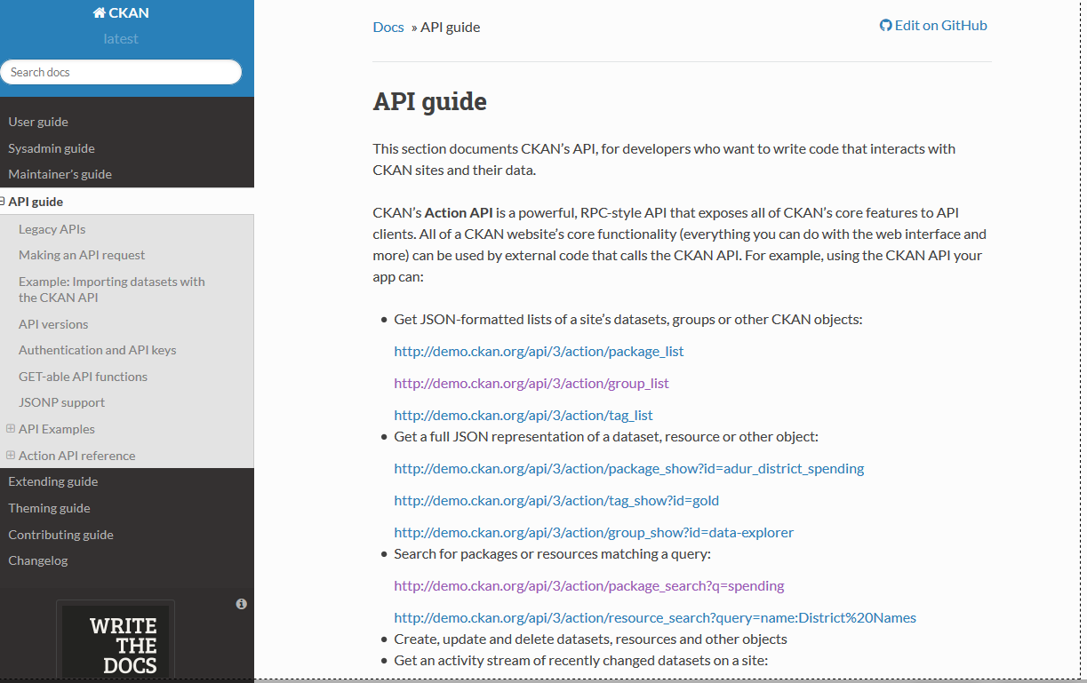
CKAN : API
http://docs.ckan.org/en/latest/api/index.html

Slide 24
CKAN : API NIVELES
GLOBAL “API”:
http://dataportals.org/api/data.json/
Domain “API”:
http://demo.ckan.org/api/3/action/package_search?q=museu
http://opendata-ajuntament.barcelona.cat/data/api/3/action/package_search?q=museu
http://demo.ckan.org/api/3/action/resource_search?query=description:Museu
http://opendata-ajuntament.barcelona.cat/data/api/3/action/resource_search?query=description:barri
Dataset “API”: (FileStore y DataStore):
Create | http://demo.ckan.org/api/action/datastore_create
Update / Insert | http://demo.ckan.org/api/action/datastore_upsert
Query | http://demo.ckan.org/api/action/datastore_search
Query (via SQL) | http://demo.ckan.org/api/action/datastore_search_sql

Slide 25
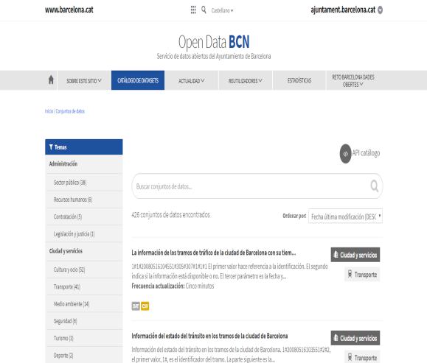
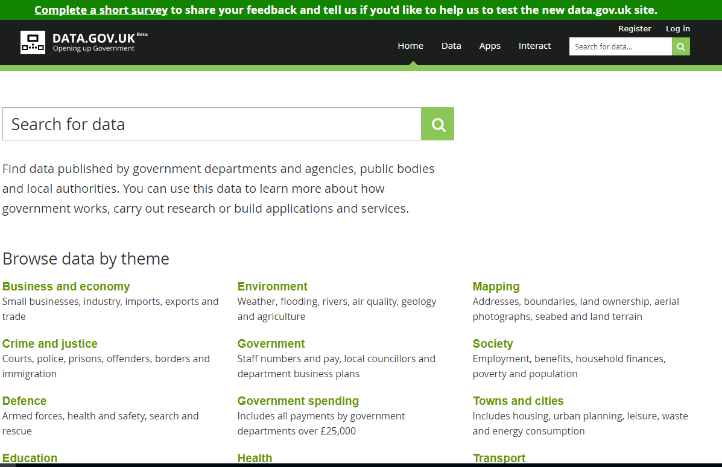
Portales CKAN
http://opendata-ajuntament.barcelona.cat/data/es/dataset
https://data.gov.uk/

Slide 26
Conclusiones
CKAN es OpenSource
Puedo instalarlo en mi servidor o utilizar servicio web
Puedo automatizar la gestión de datasets
Todos los Datasets están expuestos via API

Slide 27
Ejemplos de utilización API Socrata y CKAN
/utilización-servicio-opendata

